Slide 1
PDM 10 - Pemulihan Pembelajaran Pengantar
Direktorat Jenderal PAUD Dikdas dan Dikmen
BPMP Provinsi Kalimantan Barat

Slide 2
NAMA PROGRAM | PDM10 - PEMULIHAN PEMBELAJARAN
OBJECTIVE/TUJUAN | ACTIVITY/AKTIVITAS | RESOURCES/SUMBER DAYA
20% SD kategori 1 meningkat capaian literasinya (A1) di tahun 2023 | Advokasi Penyediaan Buku Bacaan Bermutu melalui DAK Bidang Pendidikan Bagi 488 kab/kota level 1 dan 2 (Koordinasi dengan PDM 08 ) Menyusun dan melaksanakan strategi kemitraan untuk pemulihan pembelajaran bekerjasama dengan mitra pembangunan Menyusun bahan Advokasi Pemda terkait dengan: a.Program Kampus Mengajar (KM) b.Perencanaan Berbasis Data yang berfokus untuk perbaikan literasi (bekerjasama dengan PDM 04) c.pengangkatan Guru Penggerak (GP) menjadi Kepala Sekolah di SD Level 1 dan 2 d.Pemanfaatan buku bacaan bermutu di SD Level 1 dan 2 Melaksanakan Advokasi Pemda Kab/Kota terkait pemulihan pembelajaran (Kerjasama dengan PDM 05) | Supervisor: Dr. Muhammad Hasbi PIC : Sulastri Tim SKM : Saut Maria S Feddy Junaedi Samuel Evi Rosminar Indah Komala Sari Lisa Silaban Basar Josua Anggota : Sekretariat PDM Dit. PAUD Dit. SD Dit. SMP Dit. SMA Dit. PMPK Eksternal: Badan Bahasa Ditjen Dikti Ditjen GTK Pusdatin Pusmendik BBPMP/ BPMP UPT GTK Mitra Pembangunan
SCOPE/RUANG LINGKUP | DELIVERABLE/KELUARAN
35.994 SD dengan capaian literasi kategori 1 503 Pemda Kabupaten Kota dengan SD kategorii 1 | Kajian kebijakan pemanfaatan DAK jenjang SD tahun 2023 dan 2024 Strategi Kemitraan dengan Mitra Pembangunan Bahan Advokasi Pemda terkait Kampus Mengajar, Guru Penggerak, PBD SD Level 1 dan 2, dan Pemanfaatan Buku Bacaan Bermutu Jumlah Pemda yang telah di advokasi terkait pemulihan pembelajaran
TIMEFRAME | ANGGARAN
Jan - Des 2023 | Rp XX Miliar

Slide 3
Pengantar: Pemulihan Pembelajaran
Berdasarkan hasil capaian Asesmen Nasional Tahun 2021, sebanyak 1.573 (35,4%) sekolah dasar (SD) di Provinsi Kalimantan Barat berada pada level 1 dan 2 (Kategori: Perlu Intervensi khusus).

Slide 4
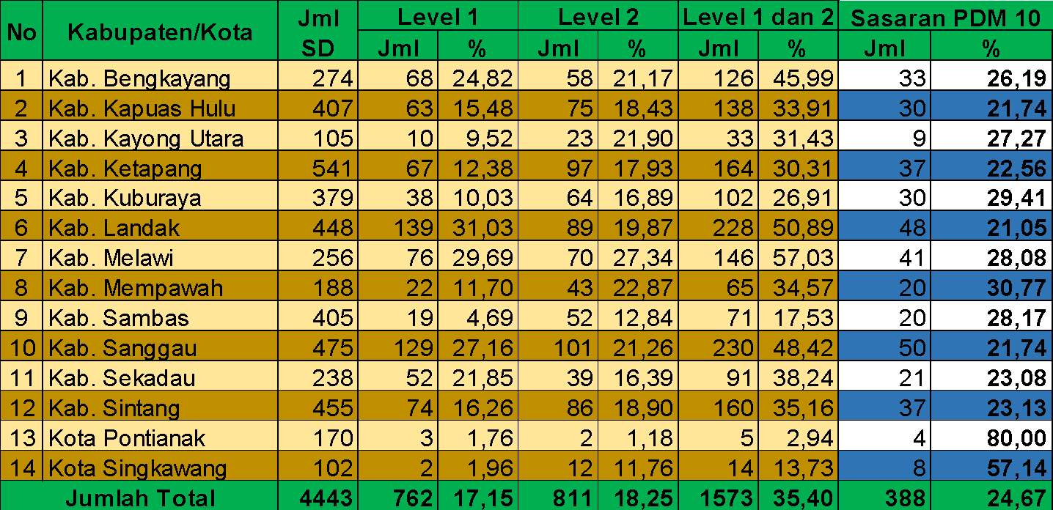
DISTIBUSI SASARAN PDM 10 (SD dengan Capaian Literasi Level 1 dan 2) di Provinsi Kalimantan Barat
Advokasi Pemulihan dan Transformasi Pembelajaran
Kementerian Pendidikan, Kebudayaan, Riset, dan Teknologi
4

Slide 5
Strategi Pembudayaan Literasi
Pendampingan Dinas Pendidikan
Pendampingan Pemanfaatan Buku
Advokasi untuk menjaga keberlanjutan program pada dinas pendidikan oleh BPMP
04
Melalui program Kampus Mengajar
06
PBD
02
Melalui Rapor Pendidikan
05
Kerjasama Kemitraan
Pelatihan Pengelolaan Buku
03
Kerjasama kemitraan dilakukan dengan FTBM, Lembaga CSR, dan Mitra Pembangunan (INOVASI, LITARA, PROVISI dll)
Tingkat Nasional, Regional, Kab/Kota, dan Satuan Pendidikan.
01
Program Buku Bacaan Bermutu
Diberikan pada PAUD dan SD di wilayah tertinggal dan nilai AN kategori 1 dan 2
Literacy is a bridge from misery to hope. It is a tool for daily life in modern society. It is a bulwark against poverty, and a building block of development, an essential complement to investments in roads, dams, clinics and factories. Kofi Annan

Slide 6
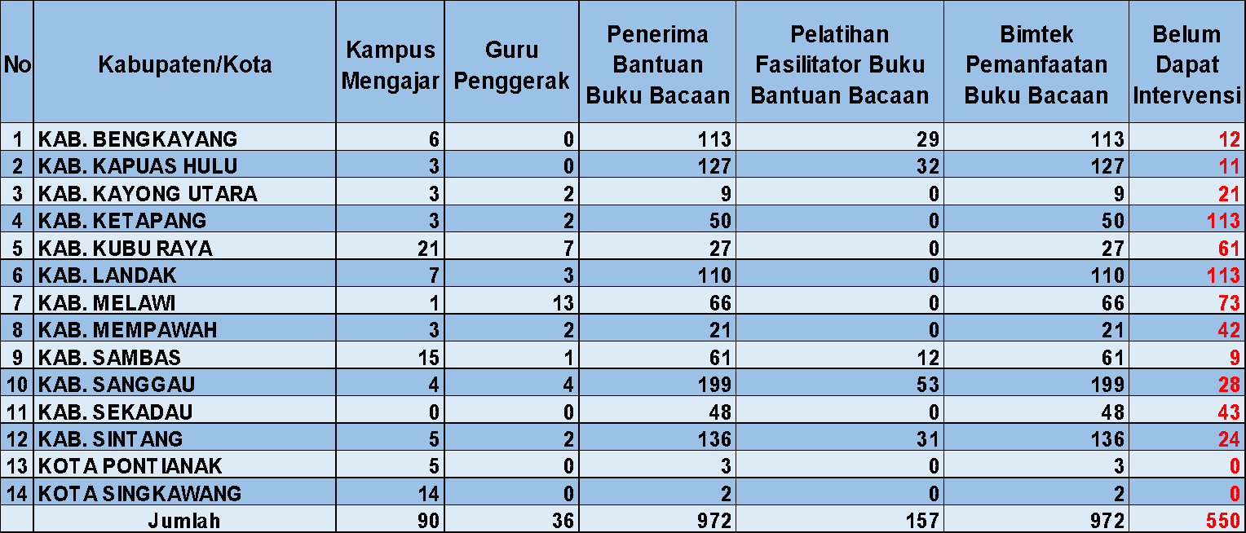
Sasaran Intervensi Pemulihan Pembelajaran
Provinsi Kalimantan Barat Tahun 2021 s.d 2022
Advokasi Pemulihan dan Transformasi Pembelajaran
Kementerian Pendidikan, Kebudayaan, Riset, dan Teknologi
6

Slide 7
PEMBAGIAN PERAN PARA PEMANGKU KEPENTINGAN (4/4)
Dinas Pendidikan
Buku Bacaan Bermutu | Guru Penggerak | Kampus Mengajar | Tindak Lanjut Rapor Pendidikan | Mitra Pembangunan
Memfasilitasi kegiatan diseminasi Program Pemulihan Pembelajaran. Melibatkan peserta Advokasi Pemulihan dan Transformasi Pembelajaran untuk menjadi narasumber. Mengadakan Buku Bacaan Bermutu dari daftar buku yang tersedia di SIPLah (menggunakan dana BOS). Memprioritaskan pengusulan pembangunan perpustakaan dan pengadaan buku koleksi perpustakaan di SD level 1 dan 2 untuk memperoleh alokasi DAK Fisik. | Memotivasi guru agar mendaftar program guru penggerak (Sosialisasi/FGD) Merekomendasikan Penempatan GP yang sudah diangkat menjadi KS di SD level 1 atau 2 Optimalisasi peran GP dalam pemulihan pembelajaran melalui komunitas belajar | Melakukan verifikasi calon sekolah sasaran kampus mengajar Pendampingan program kampus mengajar Membuat surat pemberitahuan kepada sekolah sasaran yang menerima mahasiswa KM Memonitoring pelaksanaan Program Kampus Mengajar di sekolah sasaran. Mendukung pelaksanaan strategi pembelajaran kolaborasi mahasiswa dengan guru (mitra guru) | Mengidentifikasi masalah terkait indikator literasi berdasarkan hasil Rapor Pendidikan. Melakukan refleksi terhadap capaian, pemerataan, dan proses pembelajaran di daerah masing-masing untuk menemukan akar masalah terkait indikator literasi Melakukan pembenahan melalui perumusan kegiatan dalam bentuk rencana kegiatan dan anggaran satuan pendidikan (BOSP) dan daerah (APBD) untuk menyelesaikan akar masalah terkait indikator literasi Menjalin kerjasama dengan Perpustakaan daerah, penggiat literasi dan TBM setempat untuk optimalisasi pemanfaatan buku bacaan bermutu bagi satuan pendidikan | Mengawal distribusi buku bacaan bermutu dan pemanfaatannya di 14.606 SD sasaran melalui dashboard mitra pembangunan Melakukan pendataan mitra-mitra lokal yang memiliki tingkat kepedulian di bidang pendidikan.
Advokasi Pemulihan dan Transformasi Pembelajaran
Kementerian Pendidikan, Kebudayaan, Riset, dan Teknologi
7

Slide 8
PROGRAM DAN KEGIATAN S.D TAHUN 2023 YANG TELAH TERLAKSANA
No | Program/Kegiatan | Pelaksanaan | Tahun Pelaksanaan/Sasaran
 |  |  | 2022 | 2023
1 | Bantuan Buku Bacaan Bermutu | 2022 | 1349 SD, 295 PAUD
2 | Bimtek Fasilitator Pemanfaatan Buku Bacaan Bermutu | 2022 | 157 orang
3 | Sosialisasi Pengelolaan dan Pemanfaatan buku bacaan bermutu (daring) | 19 Maret 2023
4 | Bimtek Pemanfaatan Buku Bacaan Bermutu | 2022 | 972 SD
5 | Bimtek Pemanfaatan Buku Bacaan Bermutu (Daring) | 23 s.d. 25 Mei, 18 s.d. 21 Juli 2023 |  | 125 SD
6 | Bimtek Fasilitator dan co-fasilitator (ToT) | 23 s.d. 26 Mei 2023 |  | Ketua MKPS, Koord. Guru Penggerak
7 | Bimtek Penguatan Kapasitas Pemda dalam Pemulihan Pembelajaran | 26 s.d 29 Juli 2023 |  | Kabid SD
8 | Program Kampus Mengajar | 2022 | 90 Sekolah
 |  | Februari s.d. Juni, Agustus s.d. Desember 2023 |  | 153 sekolah
9 | Monitoring dan Evaluasi Pembudayaan Literasi Kolaborasi dengan PSKP | 21 Agst s.d. 5 September 2023 |  | 1644 SP
10 | Berbagi Praktik Baik Kolaborasi Peningkatan Literasi di Daerah | 8 s.d. 10 September 2023

Slide 9
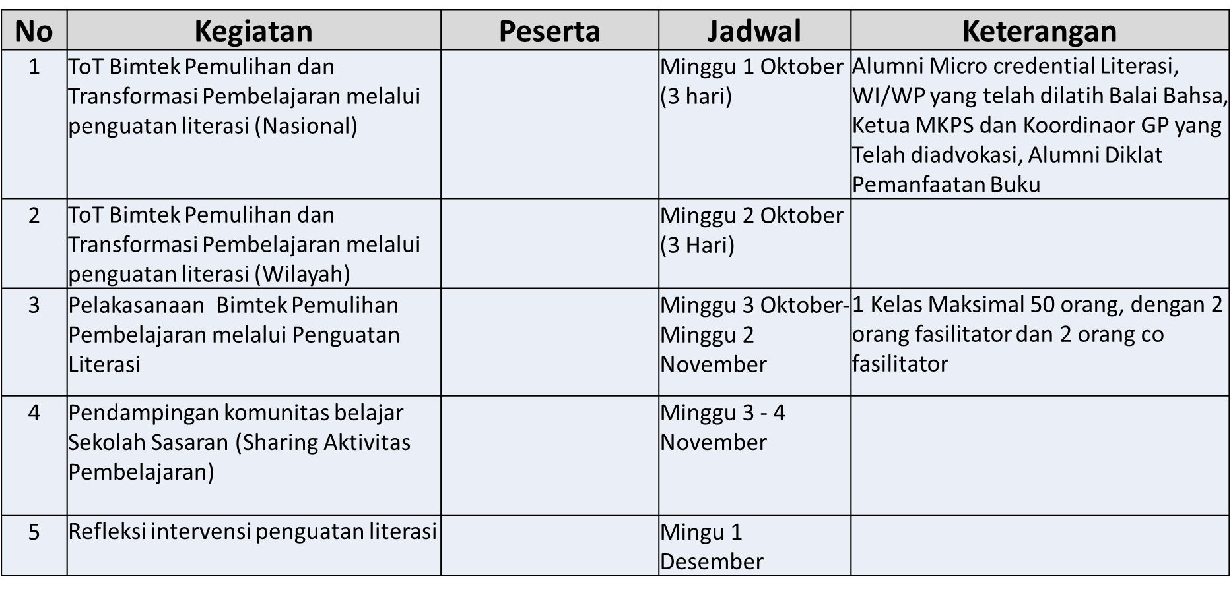
PROGRAM DAN KEGIATAN ... 2023

Slide 10
EVALUASI PEMBUDAYAAN LITERASI PUSAT STANDAR DAN KEBIJAKAN PENDIDIKAN
Evaluasi Kuantitatif dilakukan secara daring dengan mengisi instrument oleh Dinas Pendidikan Kabupaten/Kota, Kepala Sekolah, Guru Kelas 1/4 dan Pengelola Buku
2. Evaluasi kualitatif dilakukan melalui forum discussion group (FGD) di 12 Kabupaten: 144 SD

Slide 11
Progres Pengisian Evaluasi Kualitatif Pembudayaan Literasi
No | Kabupaten/Kota | Sasaran |  | Tidak Lengkap | Lengkap |  | Tidak Mengisi
 |  |  |  |  | Jml | %
1 | KABUPATEN BENGKAYANG | SD | 136 | 43 | 21 | 11.89% | 72
 |  | PAUD | 49 | 16 | 1 |  | 32
2 | KABUPATEN SAMBAS | SD | 201 | 61 | 130 | 48.51% | 10
 |  | PAUD | 68 | 42 | 10 |  | 16
3 | KABUPATEN SANGGAU | SD | 241 | 96 | 62 | 20.74% | 83
 |  | PAUD | 58 | 21 |  |  | 37
4 | KABUPATEN KAPUAS HULU | SD | 208 | 73 | 25 | 10.64% | 110
 |  | PAUD | 27 | 18 |  |  | 9
5 | KABUPATEN SINTANG | SD | 229 | 75 | 25 | 7.76% | 129
 |  | PAUD | 93 | 53 |  |  | 40
6 | KABUPATEN KAYONG UTARA |  | 9 | 3 | 1 | 11.11% | 5
7 | KABUPATEN KETAPANG |  | 50 | 23 | 3 | 6.00% | 24
8 | KABUPATEN KUBU RAYA |  | 27 | 4 | 1 | 3.70% | 22
9 | KABUPATEN LANDAK |  | 110 | 41 | 39 | 35.45% | 30
10 | KABUPATEN MELAWI |  | 66 | 35 | 8 | 12.12% | 23
11 | KABUPATEN MEMPAWAH |  | 21 | 8 | 10 | 47.62% | 3
12 | KABUPATEN SEKADAU |  | 48 | 9 | 4 | 8.33% | 35
13 | KOTA PONTIANAK |  | 3 | 0 | 3 | 100.00% | 0
14 | KOTA SINGKAWANG |  | 1 | 0 | 1 | 100.00% | 0

Slide 12
FGD Pembudayaan Literasi

Slide 13
JADWAL PELAKSANAAN KEGIATAN FGD PEMBUDAYAAN LITERASI

Slide 14
Pedoman Umum FGD
BBPMP/BPMP mengundang 4-6 Satuan Pendidikan Penerima Hibah Buku Bacaan Bermutu dari jenjang PAUD dan SD. Masing-Masing Satuan Pendidikan diwakili oleh Kepala Sekolah dan satu orang guru. (Catatan: Jika BBPMP/BPMP memiliki sumberdaya anggaran, dapat mengundang kelipatan dari jumlah di atas. Maks 2 kali)
FGD akan dibedakan menjadi 2 kategori kelompok: (1) Kelompok Kepala Sekolah dan (2) Kelompok Guru
Setiap Kelompok akan dipandu oleh 1 orang Fasilitator dan 1 orang Notulis.
Fasilitator bertugas untuk memandu proses diskusi sesuai scenario FGD
Notulis bertugas untuk mencatat seluruh informasi yang disampaikan oleh peserta selama FGD berlangsung dan memasukkan dalam spreadsheet yang telah disediakan.

Slide 15
Aktivitas I. Perkenalan
Tujuan : Membangun kedekatan antara fasilitator dan peserta
Alokasi Waktu : 20 menit
Langkah-Langkah:
Fasilitator memperkenalkan diri dan menyampaikan perannya dalam memandu diskusi.
Fasilitator memberi kesempatan peserta untuk memperkenalkan diri, setidaknya meliputi:
Nama
Asal Sekolah
Program yang diikuti: PSP, IKM Mandiri Berbagi, IKM Mandiri Berubah, IKM Mandiri Belajar, Non Program (K-13)
Keikutsertaan dalam pelatihan pengelolaan dan pemanfaatan buku: (Ikut/tidak ikut)
Keikutsertaan dalam Pendidikan Guru Penggerak: (Belum Ikut/Sedang mengikuti PGP/Sudah Lulus PGP)
Apakah sekolah menjadi sasaran Program Kampus Mengajar: (Ya/Tidak)
Fasilitator menyampaikan kepada peserta:
Tujuan FGD:
Mendapatkan informasi pengalaman satuan pendidikan dalam melakukan upaya penguatan literasi di sekolah
Mendapatkan umpan balik terhadap dukungan untuk penguatan literasi oleh Kemendikbudristek
Memastikan kenyamanan peserta dalam mengemukakan pendapat. (FGD tidak untuk menilai kinerja KS/guru/satuan Pendidikan. Peserta dimohon memberikan informasi sesuai pemahaman dan kondisi di satuan Pendidikan masing-masing)

Slide 16
Aktivitas II. Pemahaman Peserta terkait Buku Berjenjang
Tujuan : Mengetahui pemahaman peserta terkait kesesuaian antara kemampuan membaca peserta didik dan penjenjangan buku
Alokasi Waktu : 30 menit
Langkah-Langkah:
Fasilitator menunjukkan contoh beberapa halaman buku bacaan jenjang C. (Pastikan tidak ada stiker penanda jenjang buku).
Fasilitator meberikan selembar kertas/post it kepada peserta. Meminta peserta menuliskan nama dan asal sekolah
Fasilitator menanyakan kepada peserta: “Menurut Bapak Ibu, apakah contoh buku bacaan tersebut tepat untuk diberikan kepada siswa kelas VI yang belum lancar membaca? Dan apa alasanya”
Catatan: Sampel halaman buku bacaan dapat dilihat pada lampiran slide ini
Fasilitator meminta peserta menuliskan jawaban pada kertas lembar jawab.
Fasilitator meminta kertas dikumpulkan dan mendiskusikan jawaban dan alasan yang ditulis masing-masing peserta.

Slide 17
Aktivitas III. Kemampuan dan Kebiasaan Membaca Peserta Didik
Tujuan : Mengetahui kemampuan dan kebiasaan membaca peserta didik di satuan pendidikan
Alokasi Waktu : 30 menit
Kemampuan Membaca Peserta Didik (Hanya untuk Kelompok Guru)
Langkah-Langkah:
Fasilitator menanyakan kepada peserta:
“Secara umum bagaimana kemampuan membaca peserta didik (sudah baik/belum baik)”
“Kondisi apa yang menunjukkan hal tersebut”
“Bagaimana cara guru mengetahui kemampuan membaca peserta didik?”
B. Kebiasaan Membaca Peserta Didik (Untuk Kelompok KS dan Guru)
Langkah-Langkah:
Fasilitator menanyakan kepada peserta:
“Secara umum bagaimana kebiasaan membaca peserta didik (sudah baik/belum baik)”
“Kondisi apa yang menunjukkan hal tersebut”
“Apa saja yang menyebabkan kondisi tersebut bisa terjadi?”

Slide 18
Aktivitas IV. Strategi Penguatan Literasi
Tujuan : Mengetahui upaya-upaya yang telah dilakukan satuan pendidikan untuk penguatan literasi
Alokasi Waktu : 30 menit
Langkah-Langkah:
Fasilitator menanyakan kepada peserta:
Upaya apa saja yang telah dilakukan untuk penguatan literasi peserta didik?
2. Fasilitator meminta menjelaskan setiap upaya yang disebutkan oleh peserta.
Catatan: penguatan literasi dalam konteks ini adalah peningkatan kemampuan dan kebiasaan membaca peserta didik

Slide 19
Aktivitas V. Kurikulum dan Penguatan Literasi
Tujuan : Mengetahui persepsi peserta terkait keterkaitan implementasi kurikulum dan penguatan literasi
Alokasi Waktu : 30 menit
Langkah-Langkah:
Fasilitator menanyakan kepada peserta: “Menurut Bapak/Ibu apakah kurikulum yang diimplementasikan di sekolah memberikan pengaruh yang signifikan terhadap penguatan literasi peserta didik? (Ya/Tidak)
Fasilitator meminta peserta memberikan alasan atas jawaban yang disampaikan.

Slide 20
Aktivitas VI. Dukungan Kemendikbudristek
Tujuan : Mengetahui persepsi peserta terkait strategi pemulihan pembelajaran (penguatan literasi) oleh Kemendikbudristek
Alokasi Waktu : 30 menit
Langkah-Langkah:
Fasilitator menanyakan kepada peserta: “Menurut Bapak/Ibu apakah Kemendikbudristek telah memberikan dukungan yang berpengaruh terhadap penguatan literasi peserta didik?” (Ya/Tidak)
Jika peserta menjawab “Ya” Fasilitator melakukan pendalaman dengan menanyakan
Apa bentuk dukungan yang dimaksud?
Bagaimana dukungan tersebut memberikan pengaruh pada penguatan literasi peserta didik

Slide 21
Aktivitas VII. Persepsi terhadap Strategi Penguatan Literasi
Tujuan : Mengetahui persepsi peserta terkait beberapa strategi Kemendikbudristek untuk mendorong penguatan literasi di satuan pendidikan
Alokasi Waktu : 30 menit
Hibah Buku Bacaan Bermutu (ditanyakan ke semua peserta)
Fasilitator menanyakan persepsi peserta terhadap hibah buku bacaan yang
Kampus Mengajar (ditanyakan jika satuan pendidikan menjadi sasaran Program Kampus Mengajar)
Guru Penggerak (ditanyakan jika satuan pendidikan menjadi sasaran Program Kampus Mengajar)

Slide 22
Aktivitas VIII. Tantangan yang Dihadapi
Tujuan : Mengetahui tantangan yang masih dihadapi satuan pendidikan dalam penguatan literasi
Alokasi Waktu : 30 menit
Langkah-Langkah:
Fasilitator menanyakan kepada peserta: “Apa saja tantangan yang Bapak/Ibu hadapi dalam upaya penguatan literasi peserta didik? (Maksimal 3, disertai penjelasan)
Fasilitator mendiskusikan jawaban peserta.

Slide 23
Hasil FGD
FIle FGD diunggah di: https://bit.ly/46i4Azm

